Slide 1




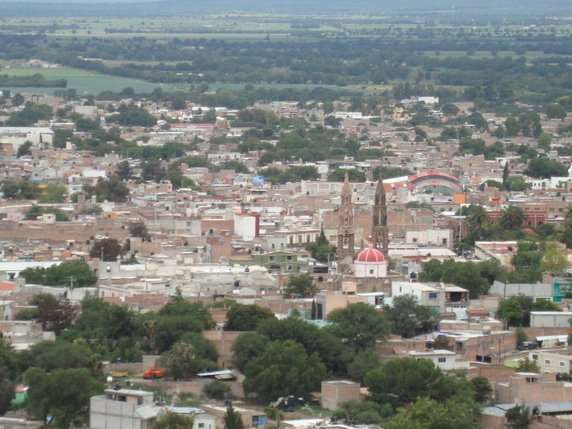



INSTITUTO POLITÉCNICO NACIONAL
ESCUELA SUPERIOR DE INGENIERÍA Y ARQUITECTURA
UNIDADES ZACATENCO Y TECAMACHALCO
MUNICIPIO DE SAN LUIS DE LA PAZ, GUANAJUATO
PROGRAMA DE SERVICIO SOCIAL PARA LA ATENCIÓN A COMUNIDADES MARGINADAS (PLANASSZE)
METODOLOGÍA PARA EL MEJORAMIENTO DE
LA IMAGEN URBANA DEL RÍO SAN LUIS
Director De Egresados y Servicio Social:
Dr. Reynold Ramón Farrera Rebollo
Jefe De La División De Servicio Social:
Dr. Omar Hernández Montes
Responsable Del Área De Gestión De Proyectos De Desarrollo Social:
Antrop. José Pedro Chávez Bernal
Jefe De Planassze:
Biól. Sergio Arturo Murillo Jiménez
Revisaron:
Ing. Roberto Bobadilla Oliva
Ing. Pedro Fernández Vargas
Coordinador:
Med. Cir. Leonardo Ramírez Damián
Brigadistas :
Barbosa Moreno Ana Karen Ing. Civil 2007310085
Becerril Ocampo Leslie Paola Ing. Arq. 2007380063
Díaz Pérez Gerardo Eleazar Ing. Civil 2007311240
López Villanueva Marco Polo Ing. Civil 2007310593
Ortega Magaña José Ángel Ing. Civil 2007310771
Ponce Arreola Eder Ing. Arq. 2007380525
Noviembre 2010

Slide 2
ÍNDICE
 | Portada
 | Índice
I. | Justificación Del Proyecto
II. | Antecedentes De San Luis De La Paz, Guanajuato Geografía Mapa De Equipamiento Urbano Infraestructura De Riego Infraestructura turística
III. | Metodología Pista De Atletismo
IV. | Bibliografía

Slide 3
I. JUSTIFICACIÓN DEL PROYECTO
El presente proyecto tiene como finalidad el mostrar todo el proceso de desarrollo para conocer y realizar diferentes elementos como son:
    Cancha de voleibol
    Cancha de básquetbol
    Cancha de tenis
    Cancha de futbol rápido
    Cancha de mini frontón
    Pista para caminar
    Pista de atletismo
    Murales
    Juegos infantiles
Además de investigar sobre la localidad donde se pretende llevar a cabo el proyecto que en este caso es San Luis de La Paz, Guanajuato. Esto se logrará analizando a los posibles usuarios, con esto buscaremos la mejor solución para resolver el problema, que en este proyecto es el mejorar la imagen urbana del río San Luis.
Click para ver planos

Slide 4
II. ANTECEDENTES DE SAN LUIS DE LA PAZ, GUANAJUATO

Slide 5
GEOGRAFÍA DE SAN LUIS DE LA PAZ GUANAJUATO
LOCALIZACIÓN
Coordenadas Geográficas: Al norte 21°41´, al sur 21°04´ de latitud norte; al este 100°12´, al oeste 100°45´ de longitud oeste. Su altura sobre el nivel del mar es de 2,100 metros.
La ciudad y el municipio de San Luis de la Paz están situados en la parte noreste del estado. El municipio colinda al norte con el estado de San Luis Potosí, al este con el municipio de Victoria, al sur con los municipios de Doctor Mora, San José Iturbide, San Miguel Allende y Dolores Hidalgo, al oeste con los municipios de Dolores Hidalgo, San Diego de la Unión y el estado de San Luis Potosí. La ciudad de San Luis de la Paz es al mismo tiempo la cabecera municipal.
EXTENSIÓN
El municipio tiene una extensión territorial de 2,030.14 km² (783.84 mi cuadradas), siendo el segundo municipio de mayor extensión territorial del estado de Guanajuato. La segunda localidad con más habitantes del municipio es la Misión de Chichimecas y posteriormente el Mineral de Pozos.

Slide 6
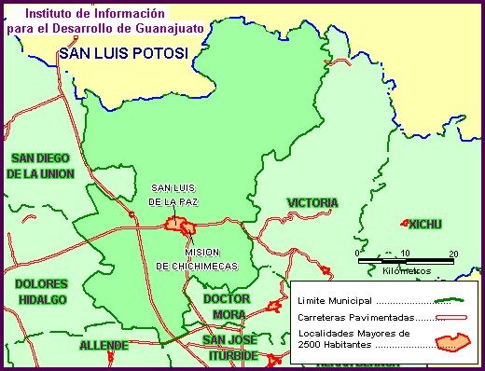
GEOGRAFÍA DE SAN LUIS DE LA PAZ GUANAJUATO
Ubicación De San Luis De La Paz Y Colindancias.

Slide 7
GEOGRAFÍA DE SAN LUIS DE LA PAZ GUANAJUATO
CLIMA
El clima predominante es semiseco con lluvias en verano; con una temperatura media anual de 16° C. Al noroeste vería a menos seco, con temperatura media anual entre 18°C y 22°C. La precipitación pluvial es de 387.5 milímetros, promedio anual. La temperatura máxima que se haya registrado en el municipio es de 19.8 °C (junio de 1995).
OROGRAFÍA
La Sierra Gorda cubre gran parte del territorio en la región norte y oriente. Dentro de ésta se encuentra la cordillera del Quijey. Entre los principales cerros están El Pilón, Balderas, Pelón, Infiernillo, Guerrero, Pinito, El Guajolote, Las Mesas, El Maguey, El Zacate, y La Esperanza, con una altura promedio de 2,300 metros sobre el nivel del mar.
HIDROGRAFÍA
Debido a que la parte norte del municipio es montañosa, existen muchos arroyos que descienden por ella. El Boso, que recibe las aguas del Barbellón, es uno de los principales arroyos. Cuenta también con dos presas, las Adjuntas y la Encina. El río Manzanares es el más notable del municipio; al norte se encuentra el río Santa María, que en un corto trecho sirve de límite con el estado de San Luis Potosí.

Slide 8
GEOGRAFÍA DE SAN LUIS DE LA PAZ GUANAJUATO
FLORA
Está integrada por bloque de encino, pino y de nopalera; existen especies forrajeras como navajita, triguillo, lobero, landrilla gigante, tempranero, búfalo, mezquite, azucarado, falsa grama, flechilla, tres barbas, gramilla, mezquite grande, popotillo plateado, guía y colorado. Además se pueden encontrar otras especies como táscate, madroño, nopalera, palma china, huizache y gatuño.
FAUNA
La fauna que predomina está formada por roedores, como conejo, liebre, ardilla y tejón; aves, como codorniz, águila, halcón, zopilote, patos y gavilán, herbívoros, como el venado y el ciervo.
CLASIFICACIÓN Y USO DEL SUELO
Los suelos del municipio son de estructura blocosa subangular a angular, con consistencia de friable a muy firme, de textura franco arenosa a limo arcillosa, pH de 6.4 a 7.8 y origen inchú a aluvial. En cuanto a la distribución de la tenencia de la tierra hay 159,194 hectáreas de pequeña propiedad y 22,486 de superficie ejidal.

Slide 9
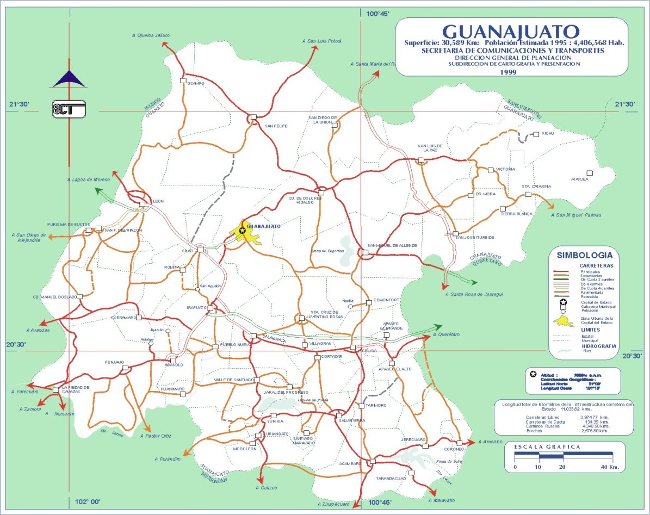
EQUIPAMIENTO URBANO EN EL ESTADO DE GUANAJUATO
Equipamiento Urbano En El Estado De Guanajuato.

Slide 10
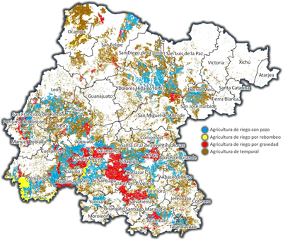
INFRAESTRUCTURA DE RIEGO EN EL ESTADO DE GUANAJUATO
3. Mapa de infraestructura de Riego en el Estado de Guanajuato.

Slide 11
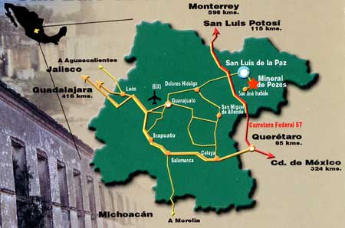
MAPA DE INFRAESTRUCTURA TURÍSTICA
EN EL ESTADO DE GUANAJUATO
4. Mapa de infraestructura Turística en el Estado de Guanajuato.

Slide 12
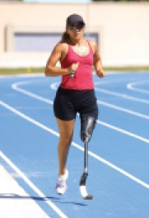
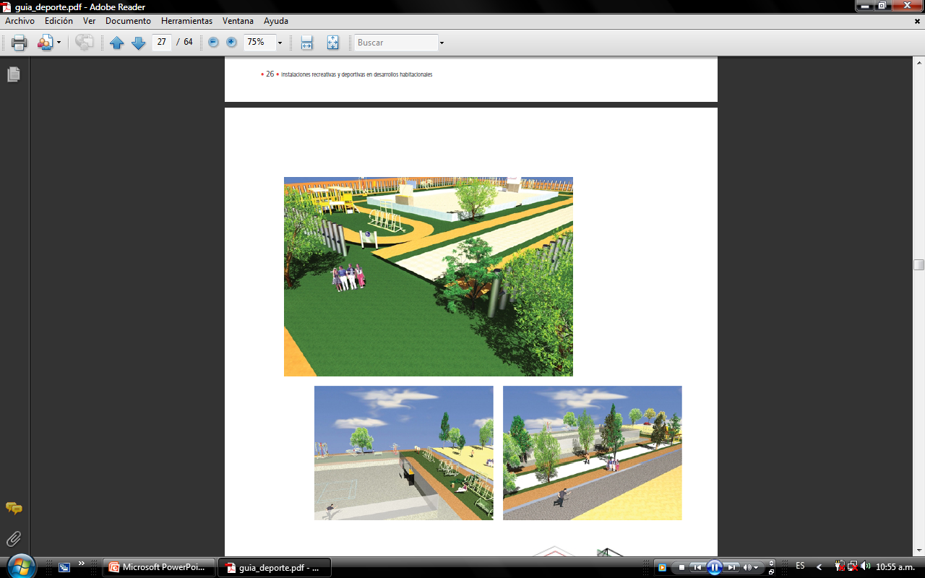
PISTA DE ATLETISMO

Slide 13
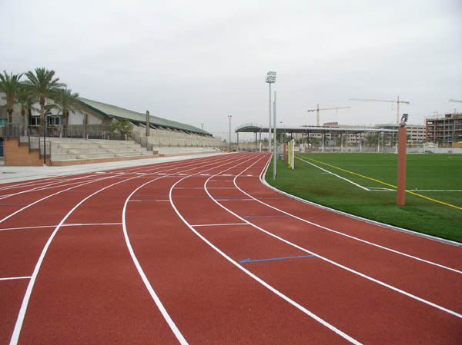
ANTECEDENTES PISTA DE ATLETISMO
El atletismo es un deporte que contiene un conjunto de disciplinas agrupadas en carreras, Saltos, lanzamientos, pruebas combinadas y marcha. Es el arte de superar el rendimiento de los adversarios en velocidad o en resistencia, en distancia o en altura.
El número de pruebas, ya sea individuales o en equipo, ha variado con el tiempo y las mentalidades. El atletismo es uno de los pocos deportes practicado universalmente, ya sea en el mundo aficionado o en muchas competiciones a todos los niveles. La simplicidad y los pocos medios necesarios para su práctica explican en parte este éxito.
30. Pista De Atletismo Con Espacio Para Pruebas

Slide 14
ANTECEDENTES PISTA DE ATLETISMO
El atletismo es la forma organizada más antigua de deporte y se viene celebrando desde hace miles de años. Las primeras reuniones organizadas fueron los juegos olímpicos que iniciaron los griegos en el año 776 a.C. Durante muchos años, el principal evento olímpico fue el pentatlón, que comprendía lanzamientos de disco y jabalina, carreras a campo traviesa, salto de longitud y lucha libre. Otras pruebas, como las carreras de hombres con armaduras, formaron parte más tarde del programa. Los romanos continuaron celebrando las pruebas olímpicas después de conquistar Grecia en el 146 a.C. En el año 394 d.C., el emperador romano Teodosio abolió los juegos. Durante ocho siglos no se celebraron competiciones organizadas de atletismo. Restauradas en Gran Bretaña alrededor de la mitad del siglo XIX, las pruebas atléticas se convirtieron gradualmente en el deporte favorito de los ingleses. En 1834 un grupo de entusiastas de esta nacionalidad acordaron los mínimos exigibles para competir en determinadas pruebas. También en el siglo XIX se realizaron las primeras reuniones atléticas universitarias entre las universidades de Oxford y Cambridge (1864), el primer mitin nacional en Londres (1866) y el primer mitin amateur celebrado en Estados Unidos en pista cubierta (1868).
El atletismo adquirió posteriormente un gran seguimiento en Europa y América. En 1896 se iniciaron en Atenas los Juegos Olímpicos, una modificación restaurada de los antiguos juegos que los griegos celebraban en Olimpia. Más tarde los juegos se han celebrado en varios países a intervalos de cuatro años, excepto durante las dos guerras mundiales. En 1913 se fundó la Federación Internacional de Atletismo Amateur (International Amateur Athletic Federation, IAAF). Con sede central en Londres, la IAAF es el organismo rector de las competiciones de atletismo a escala internacional, estableciendo las reglas y dando oficialidad a los récords obtenidos por los atletas.

Slide 15
GENERALIDADES DE UNA PISTA DE ATLETISMO
1. Para la practica del atletismo es necesario la existencia de una pista atlética. En esta se desarrollan diversas disciplinas agrupadas en carreras, saltos y lanzamientos.
2. Estas disciplinas pueden ser practicadas independientemente del tipo constructivo de la pista. Sólo deben existir los espacios necesarios para cada una de ellas.
3. La mayoría de las carreras se desarrollan en la pista propiamente tal. Las pistas oficiales (homologadas por la Federación Internacional) son de 400 m. Existen también pistas "semiolímpicas" que tienen un perímetro de 200 m. El número de pistas oficiales es de 8 andariveles (nivel internacional) o de 6 andarivel (nivel secundario).
4. Los saltos se desarrollan perimetralmente a la pista, con zonas especialmente demarcadas para ello. Además presentan fosos (salto largo y triple) y zonas donde se ubican colchonetones (salto alto y con garrocha).
5. Constructivamente existen diversas posibilidades de pistas, ceniza (escoria), césped, tierra o sintéticas. Todas estas tienen diversos requerimientos tanto técnicos como económicos.

Slide 16
REGLAMENTO DE LA IAAF (INSTALACIONES)
ARTÍCULO 140- La Instalación de Atletismo
Cualquier superficie firme y uniforme, conforme a las especificaciones definidas en el Manual de Instalaciones de Atletismo de la IAAF, puede utilizarse para el atletismo. Las competiciones de atletismo desarrolladas según el Artículo. 1.1.(a), (b), (c) y (d) y las competiciones controladas directamente por la IAAF sólo pueden tener lugar en instalaciones con pistas de superficie sintética conforme a las "Especificaciones de Actuación para las Superficies Sintéticas de la IAAF" y que dispongan de un Certificado de Aprobación vigente Clase 1 de la IAAF.
Se recomienda que cuando se dispone de instalaciones de este tipo, también deben celebrarse en ellas las competiciones según el Artículo 1.1 (e), (f) (g) y (h). En cualquier caso, se exigirá un Certificado Clase 2 que confirme la exactitud dimensional de las instalaciones para pruebas de atletismo, en el formato requerido según el Sistema de Certificación de la IAAF, a todas las instalaciones destinadas al uso para competiciones organizadas bajo el Artículo 1.1 (a) a (h).
Nota (i): El Manual de Instalaciones de Atletismo de la IAAF, publicado en 2003 y que puede ser solicitado al Secretariado General de la IAAF, contiene descripciones detalladas y precisas para la planificación y construcción de instalaciones de atletismo e incluye gráficos adicionales para la medición y marcaje de la pista.
Nota (ii): Un impreso oficial del Certificado de medición de la instalación puede solicitarse a la IAAF, estando disponible también en su página web.
Nota (iii): Este Artículo no se aplica a las pruebas de carrera y de marcha organizadas en recorridos en carretera o de campo a través.

Slide 17
PISTAS ATLÉTICAS
1. Necesariamente se deberá tener un levantamiento topográfico de� lugar para lograr la nivelación adecuada. Además se deberá trazar la pista en su eje longitudinal en el sentido norte sur.
2. Se deberá realizar una excavación de aproximadamente 45 cm. para poder recibir las diferentes capas que componen la pista según su calidad.
3. Se deberá realizar una nivelación hacia los drenajes de la pista con una pendiente M 0,8%. Estos drenajes debieran ir en el perímetro interior de la pista y llevar las aguas hacia pozos absorbentes ubicados estratégicamente en los cuatro puntos finales de las rectas.
4. Para el caso de las pistas de ceniza, se deberán colocar una capa de drenaje de 15 a 20 cm. de bolones de un tamaño de 30 y 60 mm. Luego una cama de ripio de 10 cm. de espesor de un tamaño de 1 1/2". Después se deberá colocar una cama de cascote de ladrillo quemado de 7 cm para recibir una capa de escoria gruesa (5 a 15 mm). Por ultimo se colocará una capa de 10 cm de una mezcla de 60% ceniza fina (1 a 5 mm), 30% arcilla y limo y 10% de tierra vegetal.
5. Para el caso de pista de tierra, se deberá realizar un escarpe de aproximadamente 10 cm para nivelar y mejorar el terreno. La nivelación deberá tener una pendiente del 0,8%. Una vez nivelado el terreno se deberá compactar mecánicamente manteniendo las pendientes. Se deberá rellenar la superficie con tierra libre de material pedregoso para luego ir compactando mecánicamente cada 5 cm. La capa final y en la cual se realizarán las pruebas deberá ser una mezcla de tierra vegetal y maicillo compactada mecánicamente con rodillo de mínimo 750 Kg.

Slide 18
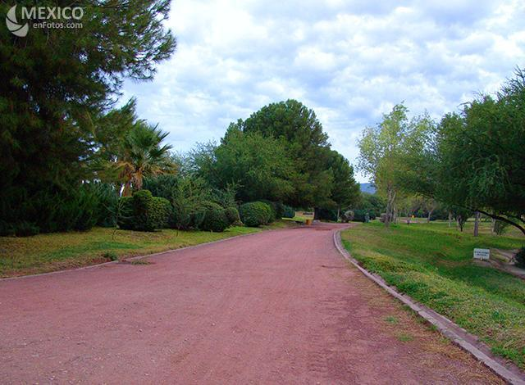
PISTAS ATLÉTICAS
6. Para las pistas sintéticas se deberá realizar una excavación de 35 cm en todas las zonas compactando mecánicamente y manteniendo una pendiente del 0,8%. Luego se deberá colocar una sub-base, mezcla de áridos definidos por el proveedor del sintético. Sobre la sub-base se deberán colocar capas asfáltica sucesivas en caliente, las que deberán alcanzar el nivel optimo para la colocación de la pista sintética. El acabado final se realizará con un pavimento sintético a base de caucho. Este pavimento puede ser colocado en rollos o in situ.
31. Pista De Atletismo

Slide 19
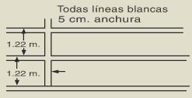
NORMATIVIDAD CONADE
La longitud de una pista estándar de carreras será de 400 m. La pista tendrá dos rectas paralelas y dos curvas cuyos radios serán iguales. A no ser que sea una pista de hierba, el interior de la pista estará limitado por un bordillo de material apropiado, de aproximadamente 5 cm. de alto y un mínimo de 5 cm. de ancho.
La separación de las calles seguirá las especificaciones del siguiente gráfico:
Click para ver planos
32. División De Carriles Para Pista De Atletismo

Slide 20
IV. Bibliografía
http://www.conavi.gob.mx/documentos/publicaciones/guia_deporte.pdf
http://www.playsystems.com.mx/image/juegos/1pq16.html
http://www.playclub.com.mx/Catalogoenlinea/tabid/78/CategoryID/283/List/1/Level/a/ProductID/880/Default.aspx

